Slide 1
КУРСОВАЯ РАБОТА по дисциплине «Менеджмент в туризме» Маркетинг, разработка и продвижения турпродукта "Национальный парк Нууксио и природный центр «Халтиа» (Финляндия)"
Студента III курса
очной формы обучения
Факультета ЕГиТ направления Туризм
Тарелкина Владимира Сергеевича
Научный руководитель доц., к.п.н.
Макарский АнатолийМоисеевич

Slide 2
Актуальность исследования
Актуальность исследования связана с необходимостью разработки маркетинговых мероприятий по продвижению нового турпродукта «Национальные парки Финляндии»(в том числе национального парка Нууксиа) в Санкт-Петербурге и Ленинградской области

Slide 3
Задачи исследования
Цель исследования
Изучить теоретические основы маркетинга и проектирования турпродукта в экотуризме и разработать новый турпродукт для русскоязычных туристов (на примере национального парка Нуксио, и природного центра Халтиа»).
Изучить теоретические основы маркетинга и проектирования тупродукта в туризме.
Изучить развитие экологического туризма в Национальных парках Финляндии и туристско-рекреационных ресурсов национального парка Нууксио и природного центра Халтиа.
Разработать и предложить рекомендации по продвижению нового турпродукта «Национальный парк Нуксио и природный центр Халтиа» для русскоязычных туристов

Slide 4
ГЛАВА I ТЕОРИТИЧЕСКИЕ ОСНОВЫ МАРКЕТИНГА И ПРОЕКТИРОВАНИЯ ТУРПРОДУКТА В ТУРИЗМЕ
Туристская терминология претерпевает существенные изменения сообразно стремительному темпу развития и формирования, как общественных отношений, так и туризма, его отраслей и видов. Толкование туристских терминов - предмет ожесточенных дискуссий апологетов теории туризма.

Slide 5
Для того чтобы установить значение туризма и полнее описать сферу его деятельности, необходимо в первую очередь выделить различные группы субъектов, которые взаимодействуют в туризме.
1. Туристы.
2. Организации, предоставляющие туристам товары и услуги.
3. Местные органы власти.
4. Принимающая сторона.

Slide 6
Концепции, особенности и принципы маркетинга в туризме
Кратко особенности туристского маркетинга можно сформулировать таким образом:
• не стимулирование спроса, а управление спросом;
• высокая степень достоверности информации о турпродукте;
• защита прав потребителя;
• особая роль маркетинга в межсезонный период (диверсификация турпродукта);
• центральная роль психолого-поведенческих и социальных особенностей потребителя;
• координация маркетинга участников рынка туруслуг
Концепции маркетинга – это наиболее общие подходы к решению задач достижения желаемого уровня сбыта на разных рынках, принципы их решения, которые являются основой управления маркетингом.
Принципы маркетинга определяют конкретные направления маркетинговой деятельности туристской организации, ее функции, которые тесно взаимосвязаны и поэтому нельзя ни одну из них исключить из системы, не нарушив ее целостности.

Slide 7
Проектирование и разработка турпродукта в экологическом туризме
Установлено 6 основных причин неудач в тур-бизнесе:
1)проблемы в финансовом менеджменте
2) нестабильность рынка и внешней среды фирмы, инфляция;
3) недостатки в учете;
4) проблемы в маркетинге;
5) проблемы в управлении человеческими ресурсами;
6) неправильное использование внешнего консультирования.
Требования к проектируемой туристской услуге делятся на обязательные и рекомендуемые.
Обязательным относятся требования безопасности жизни, здоровья туристов, сохранности их имущества и охрана окружающей среды.
Рекомендуемые требования - это соответствие назначению, точность и своевременность исполнения, комплексность, этичность обслуживания, комфортность, эстетичность, эргономичность.

Slide 8
Структура маркетингового исследования туристского спроса
Введение
Характеристика сегмента
Сегментирование по геодемографическим признакам
Сегментирование по социально-экономическим признакам
Сегментирование по психолого-поведенческим признакам
Маркетинговый профиль экотуриста из исследуемого сегмента
Заключение
Итогом проектирования тура являются правильно и полностью заполненные:
Технологическая карта туристского путешествия;
График загрузки предприятий - поставщиков туристских услуг;
Информационный листок к туристской путевке;
Программа обслуживания туристов.

Slide 9
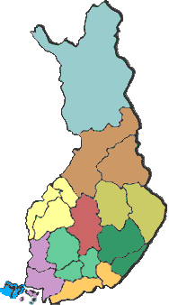
ЭКОЛОГИЧЕСКИЙ ТУРИЗМ В НАЦИОНАЛЬНЫХ ПАРКАХ ФИНЛЯНДИИ
Финляндия (фин. Suomi, швед. Finland; официально Финляндская Республика, фин. Suomen tasavalta, швед.Republiken Finland) — государство на севере Европы . Член Северного совета (с 1956 года), Европейского союза (с 1995 года) и Шенгенского соглашения (с 1996 года). Независимое государство с 6 декабря 1917 года.
В Финляндии 39 национальных парков, находящихся в управлении лесной службы. Они покрывают в общей сложности 8,150 км2 или 2,5% общей площади страны.

Slide 10
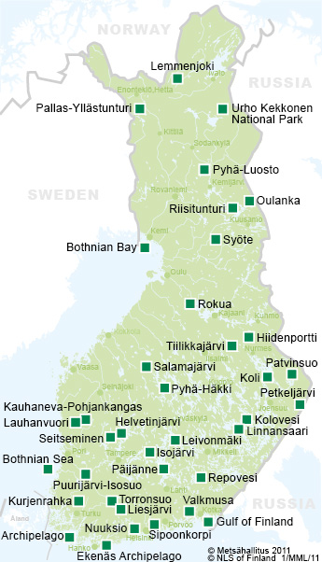
Общая характеристика Национальных парков Финляндии
Каждый Национальный парк представляет собой зону площадью свыше 1,000 га, открытую для всех и каждого
Национальные парки Финляндии прекрасно подходят для пеших прогулок, катания на велосипеде, лодочных прогулок, рыбалки и наблюдений за птицами, а зимой по тем же тропам можно покататься на лыжах. Во многих парках есть зоны для кемпинга, где можно переночевать.

Slide 11
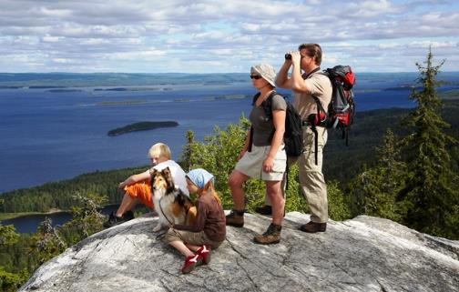
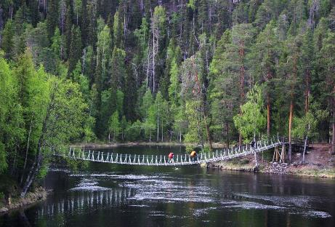
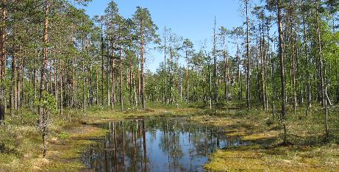
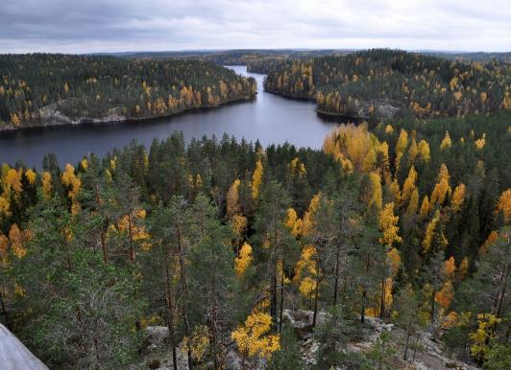
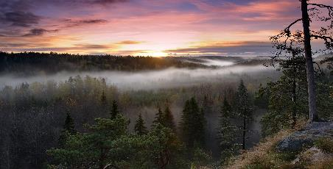

Slide 12
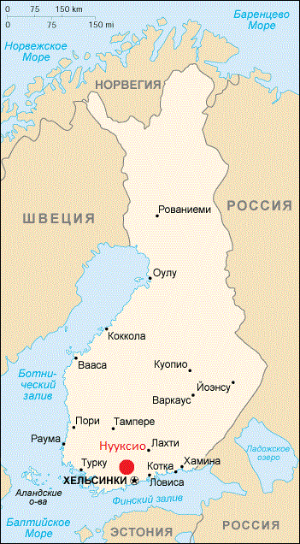
Национальный парк «Нууксио»
Национальный парк «Нууксио». находится в 36 километрах от города Хельсинки, до остановки «Нууксио» ходит автобус, но так же в национальный парк можно попасть через сеть троп, расположенных на территории природного центра «Халтиа».
«Нууксио» дает возможность насладиться природой, нетронутой суетой жизни столичного региона. В общей сложности, в национальном парке 33 км размеченных туристических троп, а также навесы для приготовления пищи и места для кемпинга, которые делают парк отличным местом для путешествий и походов. Ежегодно парк посещает примерно один миллион туристов.

Slide 13
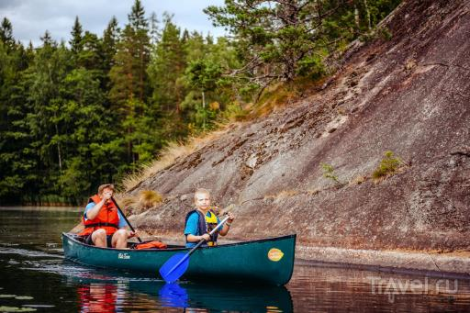
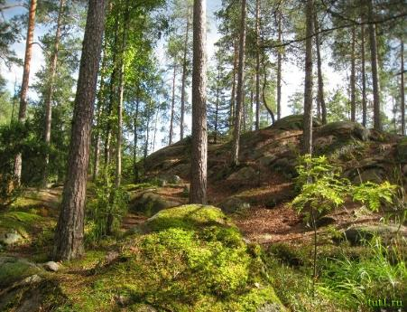
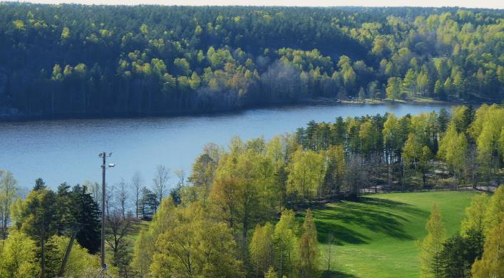
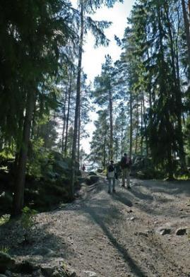
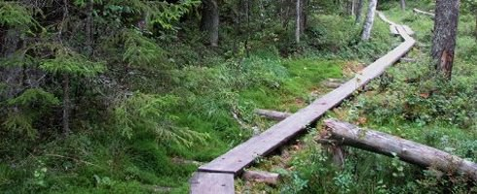

Slide 14
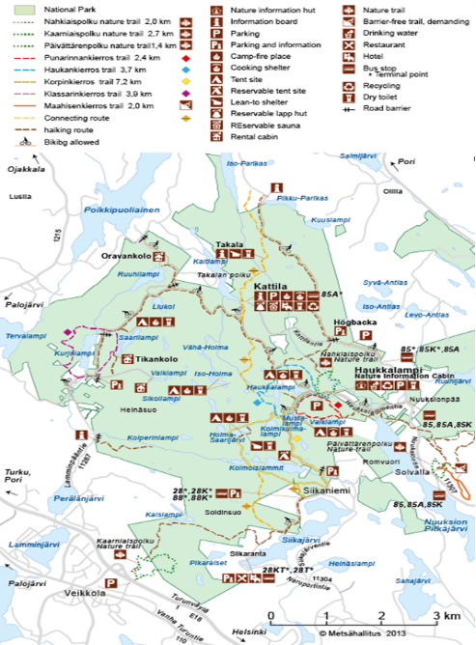
Список троп:
1. Природные маршруты
1.1. The Nahkiaispolku Nature Trail, 2 km
1.2. Kaarniaispolku Nature Trail, 2,7 km
2. Круговые маршруты
2.1. Punarinnankierros Trail, 2 km
2.2. Haukankierros Trail, 4 km
2.3. Korpinkierros, 8 km
2.4. Klassarinkierros, 4 km
3. Другие маршруты
3.1. Takala Trail, 1,5 km
3.2. Connection trail Haukkalampi-Haltia 4,6 km
3.3. Veikkola-Salmi Trail, 20 km
3.4. Trail 2000 is a 110-km-long

Slide 15
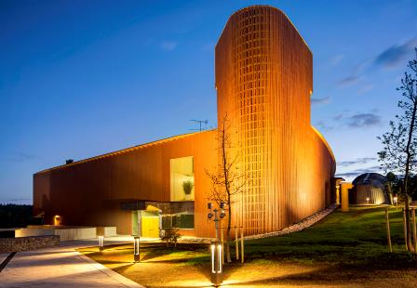
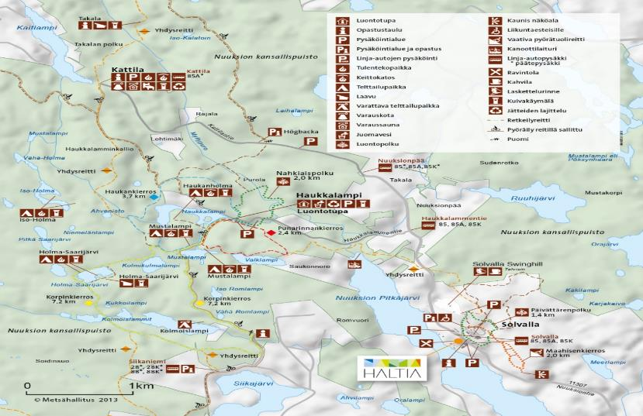
Природный центр «Халтиа»
Центр «Халтиа» (Haltia) был открыт в 2013 году неподалеку от национального парка Нууксио, находящегося в 30 километрах к северо-западу от Хельсинки. 31 августа этого же года тут отмечался новый государственный праздник – День финской природы.
Помещения, в котором расположен центр "Халтиа", были спроектированы под руководством архитектора Райнера Махламяки, который как раз и был вдохновлен "Калевалой". С северной стороны здание пристроено к скале, южная стороны выходит на озеро; все его окружение символизирует разнообразие, чистоту и богатство финской природы

Slide 16
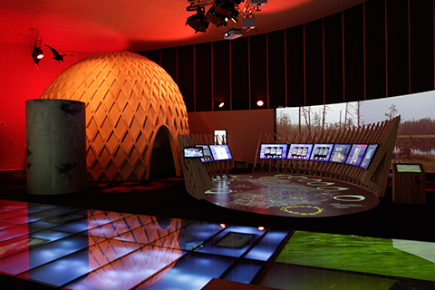
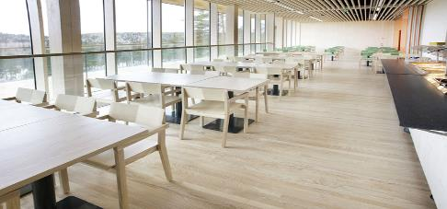
Постоянные выставки:
Главная выставка
«Зеленое кольцо»
Мероприятия, проводимые на территории природного центра Халтиа, разбиты на 9 блоков
Мобильные технологии
Еда и природа
Финская культура и история
Наблюдение за природой
Здоровье и хорошее самочувствие
Спорт
Тимбилдинг
Лекции
Экскурсии

Slide 17
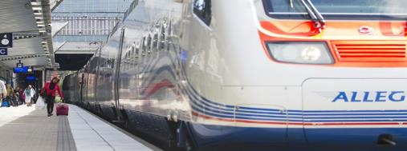
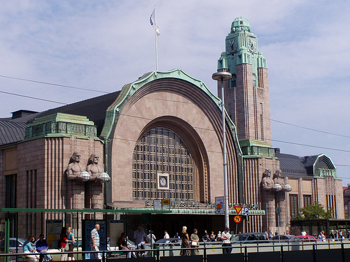
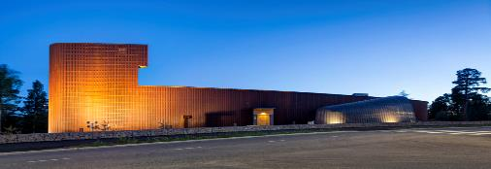
Разработка ознакомительного тура для туроператов Санкт-Петербурга
11.25 - трансфер от Финляндского вокзала города Санкт-Петербург на скоростном поезде «Аллегро».
14:01 – Прибытие в Хельсинки. Встреча с сопровождающим
14:35 – трансфер группы в природный центр «Халтиа» на автобусе вместе с сопровождающим
15:20 – Прибытие на территорию природного центра «Халтиа», регистрация и заселение в отдельный котеджный домик Спортивного института Solvalla.
16:40 – Ужин в ресторане природного центра «Халтиа»
После ужина мини-экскурсия по территории природного центра. Свободное время.

Slide 18
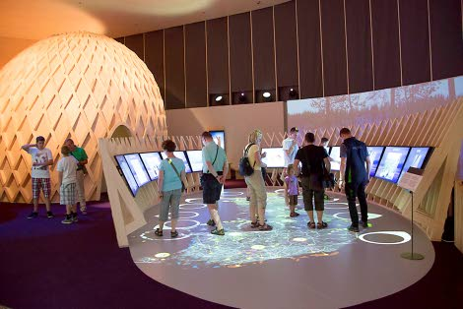
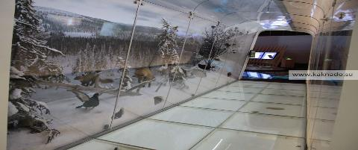
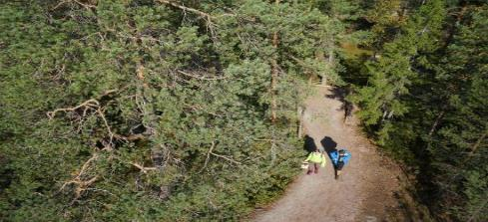
9:00 – Встреча на ресепшене природного центра «Халтиа»
9:20 – Начало экскурсии по национальному центру
10:20 – Посещение экспозиций национального центра «Халтиа»:
«Главная выставка»
«Зеленое кольцо»
13:300 – Обед в ресторане природного центра
14:50 – Аренда снаряжения (по надобности) для мини похода по территории природного центра
15:10 – Мини-поход экскурсия по территории природного центра, ознакомление с понятиями экотуризма.
18:00 – Ужин в ресторане природного центра
После ужина начинается свободное время, в которое туристы могут воспользоваться дополнительными услугами, предоставляемыми природным центром (Спортивный инвентарь, сауна, барбекю, велоспорт, пляжная зона)

Slide 19
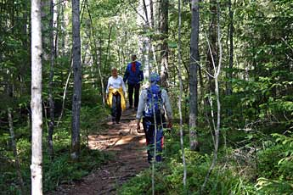
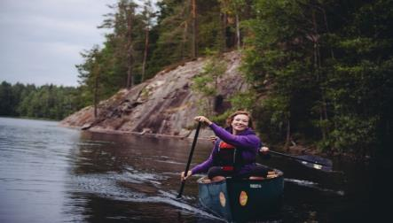
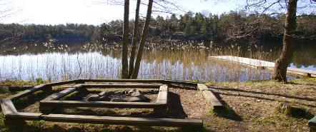
10:00 – Встреча на ресепшене природного центра «Халтиа»
10:10 – Регистрация, аренда снаряжения и встреча с сопровождающим гидом по национальному парку «Нууксио» (туроператор Feel the nature)
10:25 – Трансфер группы от природного центра «Халтиа» на транспорте сопровождающего гида до национального парка «Нууксио»
10:50 – Прибытие в национальный парк
11:00 – Аренда каноэ и дополнительного снаряжения
11:30 – Водный поход по лесным озерам национального парка (экскурсия проводится на английском языке), обед, чай и кофе включены в программу
14:40 – Возвращение каноэ, встреча с русскоговорящим гидом для пешей прогулки по национальному парку, ужин, чай и кофе включены в программу
18:00 – Возвращение на территорию природного центра «Халтиа»
Свободное время.

Slide 20
13:45 – Трансфер от природного центра «Халтиа» до Хельсинки (Автовокзал Kamppi) автобусе транспорте вместе с сопровождающим.
15:00 – Трансфер от автовокзала Kamppi до Санкт-Петербурга (Обводный канал) на автобусе класса люкс Lux Express
3370 рублей – Трансфер от Санкт-Петербурга до Хельсинки | 3400 рубля – Услуги местного гида экскурсовода/сопровождающего
229 рублей – Общественный транспот | 8145 рублей – Проживание в мини отеле Спортивного Института Solvalla
864 рубля – Экскурсия по природному центру «Халтиа». Посещение выставок | 4035 рублей – Водный поход на каноэ в Национальном парке «Нууксио» (Трансфер входит в цену)
3458 рублей – Пеший поход по Национальному парку «Нууксио» | 1900 рублей – Трансфер из Хельсинки в Санкт-Петербург
1848 рублей - комиссия | Общая прогнозируемая стоимость на 1 человека – 27 259
S – Развитость экосреды и инфраструктры экотуризма
W – Узкая направленность отдыха
O – Возможность стать крупнейшим производителем туристских ресурсов данного вида отдыха
T – Нехватка рекламы, языковой барьер

Slide 21
Спасибо за внимание !!!

